Slide 1


旅行社信息管理系统-订单管理与结算
信息管理与信息系统1701张晗天
日期：2020年7月
1

Slide 2
1 基本框架介绍

Slide 3
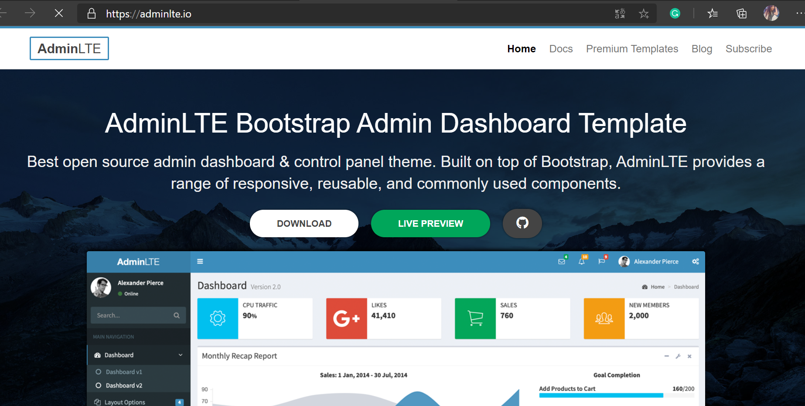
基本框架

Slide 4
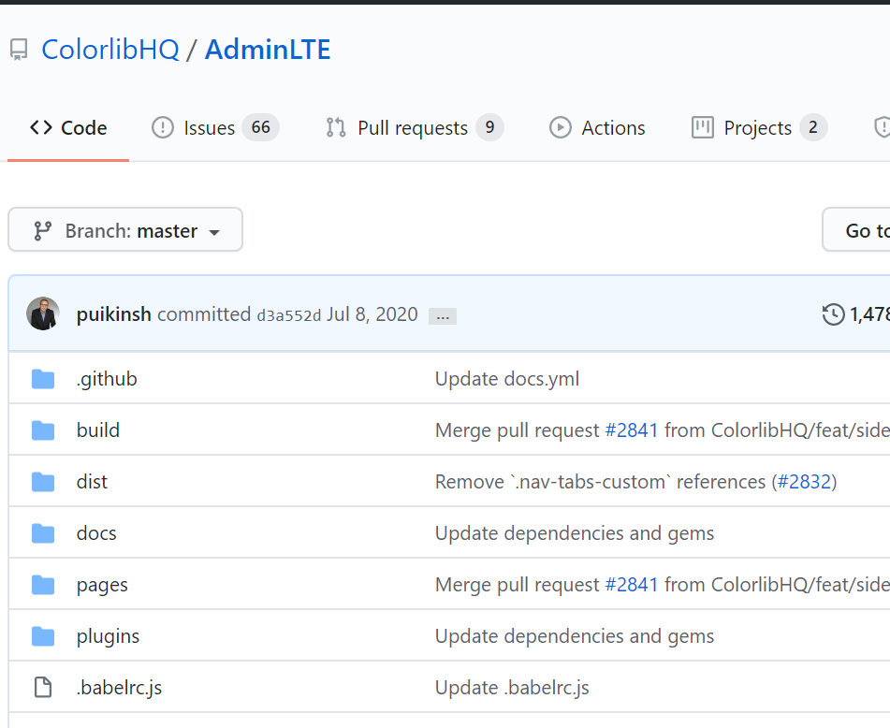
基本框架
AdminLTE是一个完全响应管理模板。
基于Bootstrap3，jQuery 3.3.1 这两个框架框架，易定制模板。
适合多种屏幕分辨率，从小型移动设备到大型台式机。
内置了多个页面，包括仪表盘、邮箱、日历、锁屏、登录及注册、404错误、500错误等页面。
对于后台站点的模板渲染，有很大的作用。
Notes:
流体（石油、天然气、水等）输运终端管网存在流体漏失、流体偷盗、流体浪费、管网合理运维等诸多亟待解决的问题。目前主干线管网智慧化研究相对成熟，而终端管网的智慧化研究尚处于起步阶段。前期以私人住宅内的供水终端管网为研究对象，已提出了供水终端管网漏失在线监控技术，可为其它场景的供水终端管网、以及其它流体输运终端管网漏失在线监控提供思路，进一步为各种流体（石油、天然气、水等）输运终端管网的流体偷盗、流体浪费、管网合理运维等在线监控提供指导。并已开发了多套供水终端管网漏失在线监控仪，且已在现场安装试点，为流体输运终端管网运行的大数据分析和人工智能检测提供研究数据，另外也已初步开发了手机APP和云管理平台。本项目在此基础上，深化流体输运终端管网智慧化研究，研究内容主要包括：终端管网漏失在线监控，终端管网浪费使用在线识别，终端管网偷盗在线侦查，终端管网压力调节，终端管网与市政管网协调等。

Slide 5
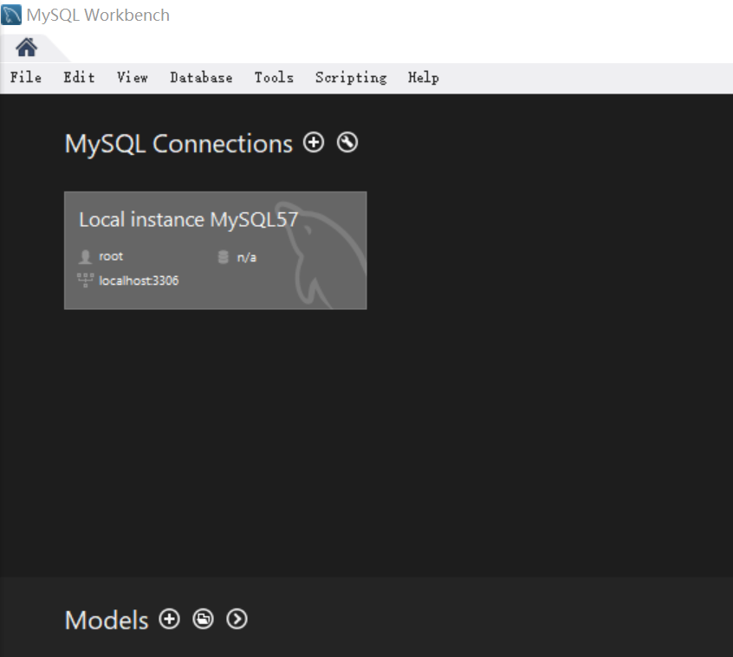
数据库架构
MySQL 是最流行的关系型数据库管理系统，由瑞典 MySQL AB 公司开发，目前属于 Oracle 公司。
MySQL 是一种关联数据库管理系统，关联数据库将数据保存在不同的表中，而不是将所有数据放在一个大仓库内，这样就增加了速度并提高了灵活性。
MySQL 是开源的，所以你不需要支付额外的费用。
MySQL 支持大型的数据库。可以处理拥有上千万条记录的大型数据库。
Notes:
流体（石油、天然气、水等）输运终端管网存在流体漏失、流体偷盗、流体浪费、管网合理运维等诸多亟待解决的问题。目前主干线管网智慧化研究相对成熟，而终端管网的智慧化研究尚处于起步阶段。前期以私人住宅内的供水终端管网为研究对象，已提出了供水终端管网漏失在线监控技术，可为其它场景的供水终端管网、以及其它流体输运终端管网漏失在线监控提供思路，进一步为各种流体（石油、天然气、水等）输运终端管网的流体偷盗、流体浪费、管网合理运维等在线监控提供指导。并已开发了多套供水终端管网漏失在线监控仪，且已在现场安装试点，为流体输运终端管网运行的大数据分析和人工智能检测提供研究数据，另外也已初步开发了手机APP和云管理平台。本项目在此基础上，深化流体输运终端管网智慧化研究，研究内容主要包括：终端管网漏失在线监控，终端管网浪费使用在线识别，终端管网偷盗在线侦查，终端管网压力调节，终端管网与市政管网协调等。

Slide 6

开发工具
IDEA 全称 IntelliJ IDEA，是java编程语言开发的集成环境。
IntelliJ在业界被公认为最好的java开发工具，尤其在智能代码助手、代码自动提示、重构、JavaEE支持、各类版本工具(git、svn等)、JUnit、CVS整合、代码分析、 创新的GUI设计等方面的功能可以说是超常的。
Notes:
流体（石油、天然气、水等）输运终端管网存在流体漏失、流体偷盗、流体浪费、管网合理运维等诸多亟待解决的问题。目前主干线管网智慧化研究相对成熟，而终端管网的智慧化研究尚处于起步阶段。前期以私人住宅内的供水终端管网为研究对象，已提出了供水终端管网漏失在线监控技术，可为其它场景的供水终端管网、以及其它流体输运终端管网漏失在线监控提供思路，进一步为各种流体（石油、天然气、水等）输运终端管网的流体偷盗、流体浪费、管网合理运维等在线监控提供指导。并已开发了多套供水终端管网漏失在线监控仪，且已在现场安装试点，为流体输运终端管网运行的大数据分析和人工智能检测提供研究数据，另外也已初步开发了手机APP和云管理平台。本项目在此基础上，深化流体输运终端管网智慧化研究，研究内容主要包括：终端管网漏失在线监控，终端管网浪费使用在线识别，终端管网偷盗在线侦查，终端管网压力调节，终端管网与市政管网协调等。

Slide 7

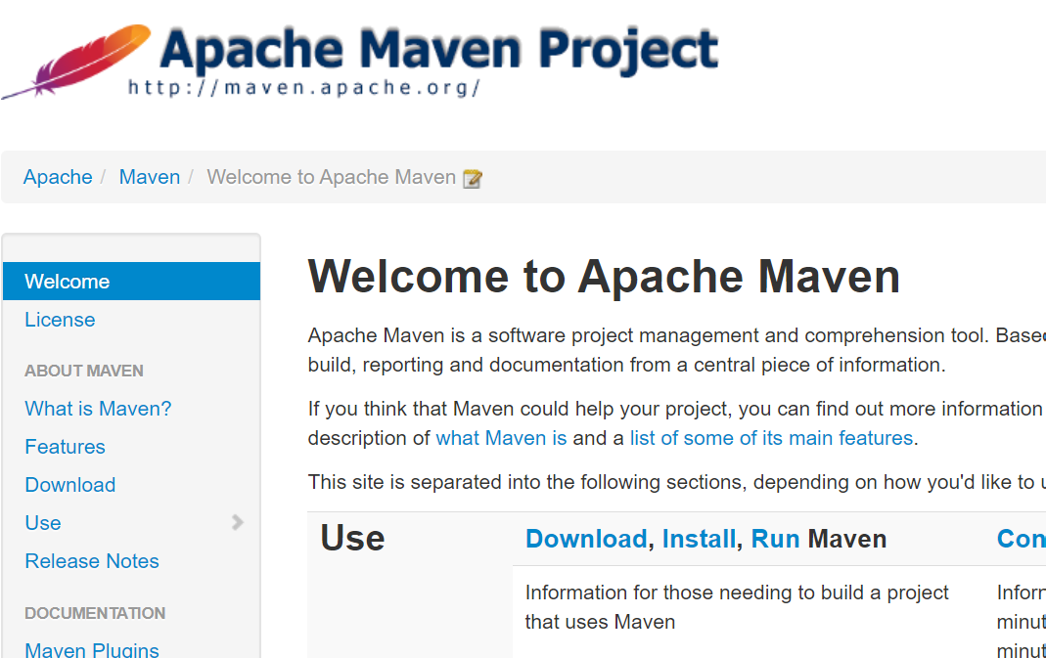
环境架构
Maven 是 Apache 下的一个纯 Java 开发的开源项目。
基于项目对象模型概念，Maven利用一个中央信息片断能管理一个项目的构建、报告和文档等步骤。
Maven 是一个项目管理工具，可以对 Java 项目进行构建、依赖管理。
Maven 也可被用于构建和管理各种项目，例如 C#，Ruby，Scala 和其他语言编写的项目。
Notes:
流体（石油、天然气、水等）输运终端管网存在流体漏失、流体偷盗、流体浪费、管网合理运维等诸多亟待解决的问题。目前主干线管网智慧化研究相对成熟，而终端管网的智慧化研究尚处于起步阶段。前期以私人住宅内的供水终端管网为研究对象，已提出了供水终端管网漏失在线监控技术，可为其它场景的供水终端管网、以及其它流体输运终端管网漏失在线监控提供思路，进一步为各种流体（石油、天然气、水等）输运终端管网的流体偷盗、流体浪费、管网合理运维等在线监控提供指导。并已开发了多套供水终端管网漏失在线监控仪，且已在现场安装试点，为流体输运终端管网运行的大数据分析和人工智能检测提供研究数据，另外也已初步开发了手机APP和云管理平台。本项目在此基础上，深化流体输运终端管网智慧化研究，研究内容主要包括：终端管网漏失在线监控，终端管网浪费使用在线识别，终端管网偷盗在线侦查，终端管网压力调节，终端管网与市政管网协调等。

Slide 8
2 系统基本展示

Slide 9
功能展示
用户的登录和注销
线路产品的列表展示、添加、关闭、多项删除和多表关联详情展示
订单信息的列表展示、添加、删除和多表关联详情展示
订单的审核、添加乘客、产品反馈和关闭
乘客的列表展示和添加
导游信息和酒店信息的列表展示
Notes:
流体（石油、天然气、水等）输运终端管网存在流体漏失、流体偷盗、流体浪费、管网合理运维等诸多亟待解决的问题。目前主干线管网智慧化研究相对成熟，而终端管网的智慧化研究尚处于起步阶段。前期以私人住宅内的供水终端管网为研究对象，已提出了供水终端管网漏失在线监控技术，可为其它场景的供水终端管网、以及其它流体输运终端管网漏失在线监控提供思路，进一步为各种流体（石油、天然气、水等）输运终端管网的流体偷盗、流体浪费、管网合理运维等在线监控提供指导。并已开发了多套供水终端管网漏失在线监控仪，且已在现场安装试点，为流体输运终端管网运行的大数据分析和人工智能检测提供研究数据，另外也已初步开发了手机APP和云管理平台。本项目在此基础上，深化流体输运终端管网智慧化研究，研究内容主要包括：终端管网漏失在线监控，终端管网浪费使用在线识别，终端管网偷盗在线侦查，终端管网压力调节，终端管网与市政管网协调等。

Slide 10

感谢聆听
请老师批评指正

